Slide 1
SHA2 해시함수 https://youtu.be/J7ZojhDyIZA
IT융합공학부 송경주

Slide 2
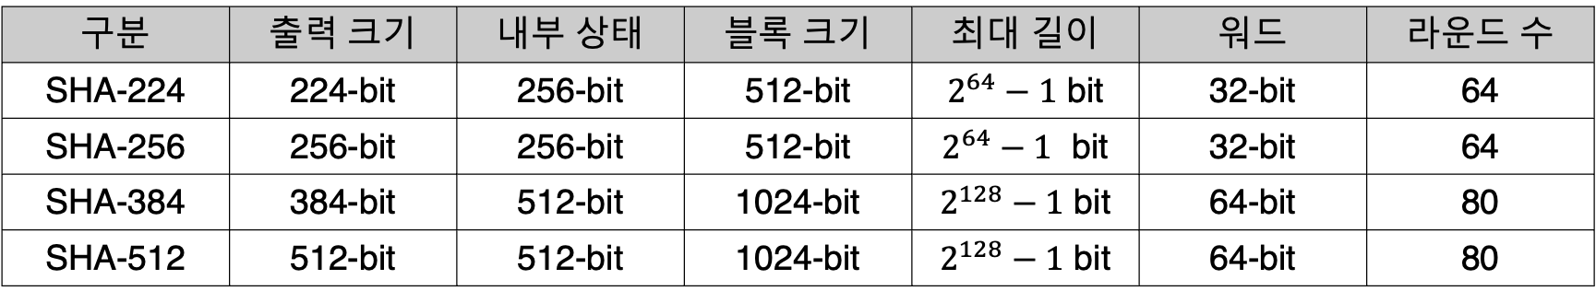
SHA-2
NSA( National Security Agency )에서 2001년 공개한 해시함수
SHA-1을 대체하기 위해 새로 고안됨
블록 암호의 Davies–Meyer 구조를 사용하여 설계됨
SHA2 해시함수군:
: SHA-224, SHA-256, SHA-384, SHA-512, SHA-512/ 224, SHA-512/256
구분 | 출력 크기 | 내부 상태 | 블록 크기 | 최대 길이 | 워드 | 라운드 수
SHA-224 | 224-bit | 256-bit | 512-bit | $2^{64}−1$ bit | 32-bit | 64
SHA-256 | 256-bit | 256-bit | 512-bit | $2^{64}−1$ bit | 32-bit | 64
SHA-384 | 384-bit | 512-bit | 1024-bit | $2^{128}−1$ bit | 64-bit | 80
SHA-512 | 512-bit | 512-bit | 1024-bit | $2^{128}−1$ bit | 64-bit | 80

Slide 3
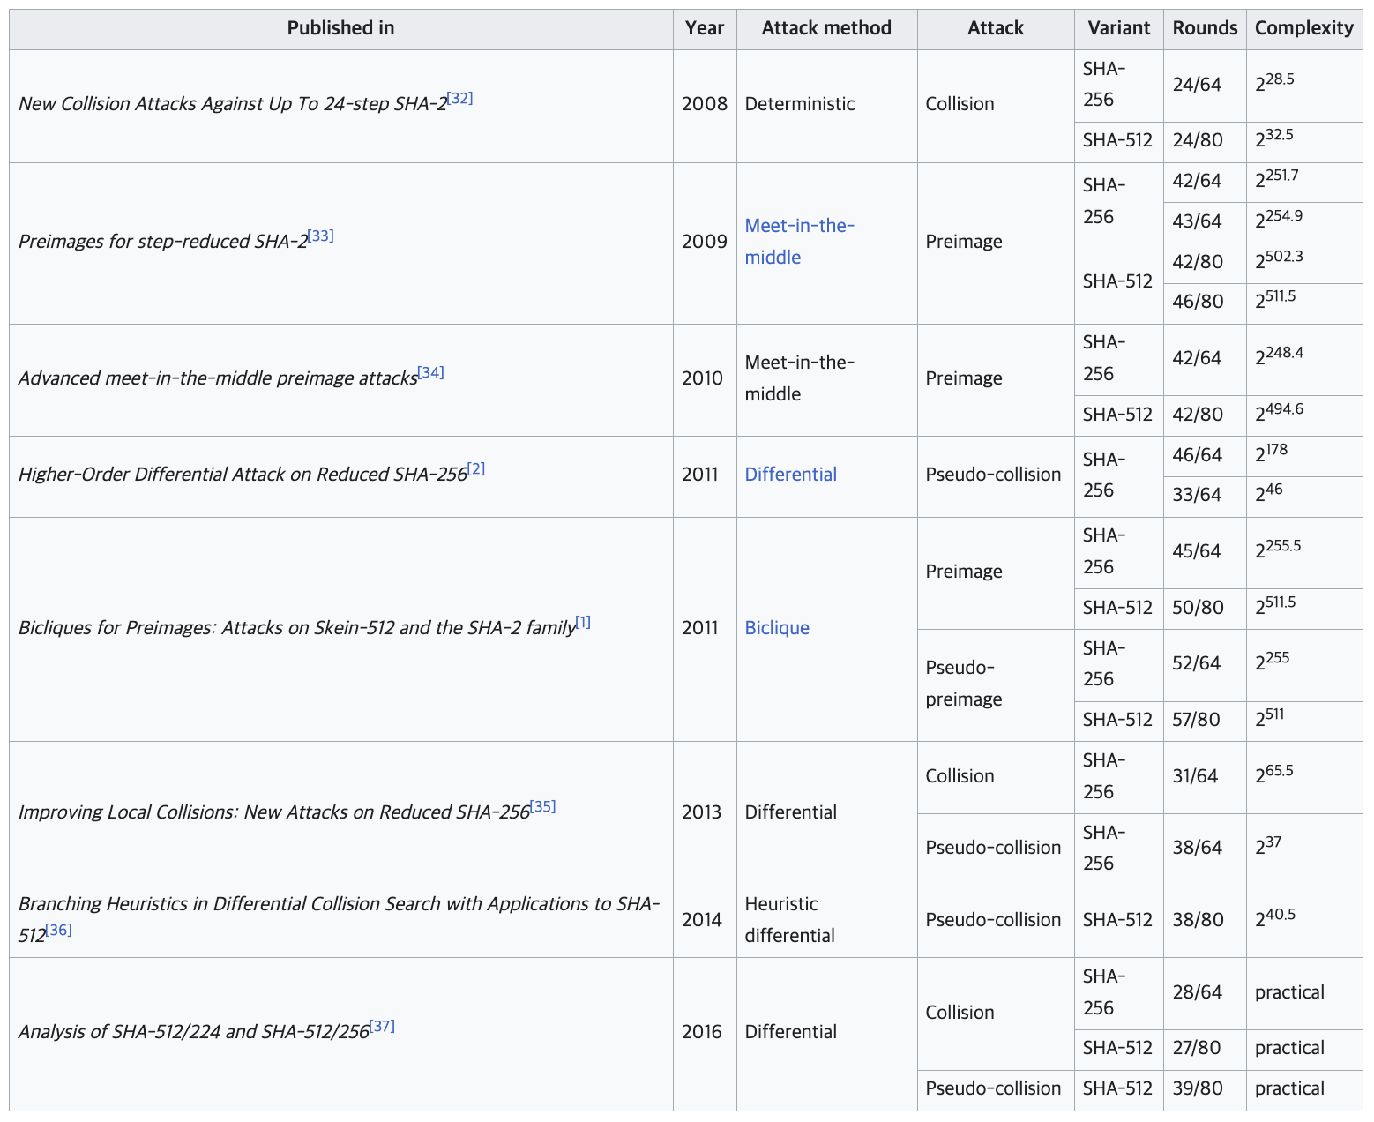
취약점 발견

Slide 4
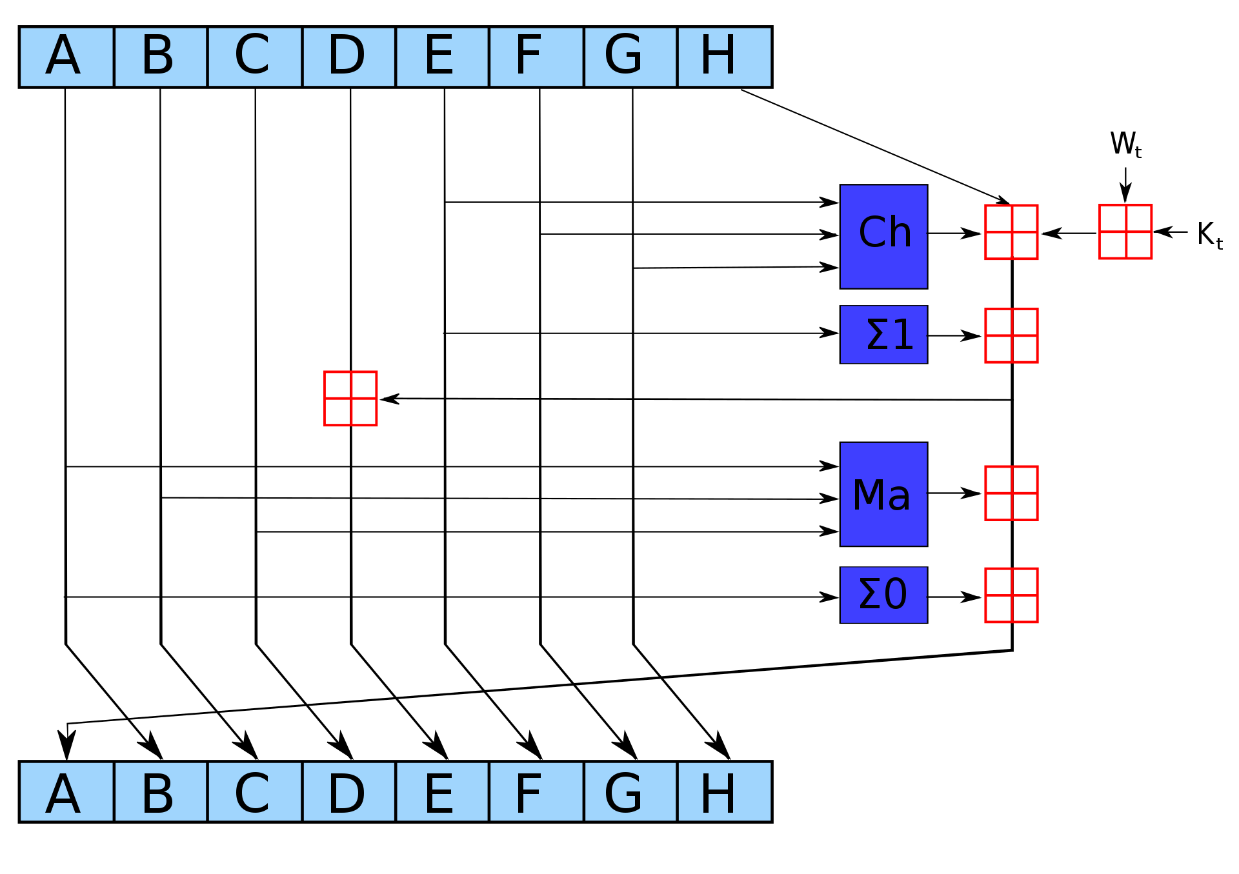
SHA2
임의의 길이 메시지에 대해 224-bit, 256-bit, 384-bit, 512-bit 의 고정 길이 해시를 출력함
입력된 메시지는 512의 배수로 패딩되어 512비트의 chunk 들로 나뉨 (16개의 32bit 워드)
A, B, C, D, E, F, G, H : 32비트의 워드 → 총 256 비트 상태에서 동작
A, B, C, D, E, F, G, H 레지스터는 Choice, Sigma, Majority, ADD를 통해 연산이 진행됨

Slide 5
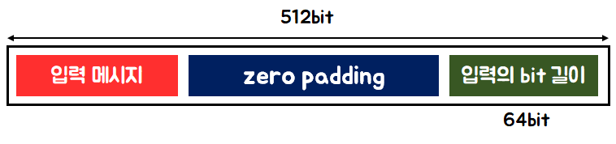
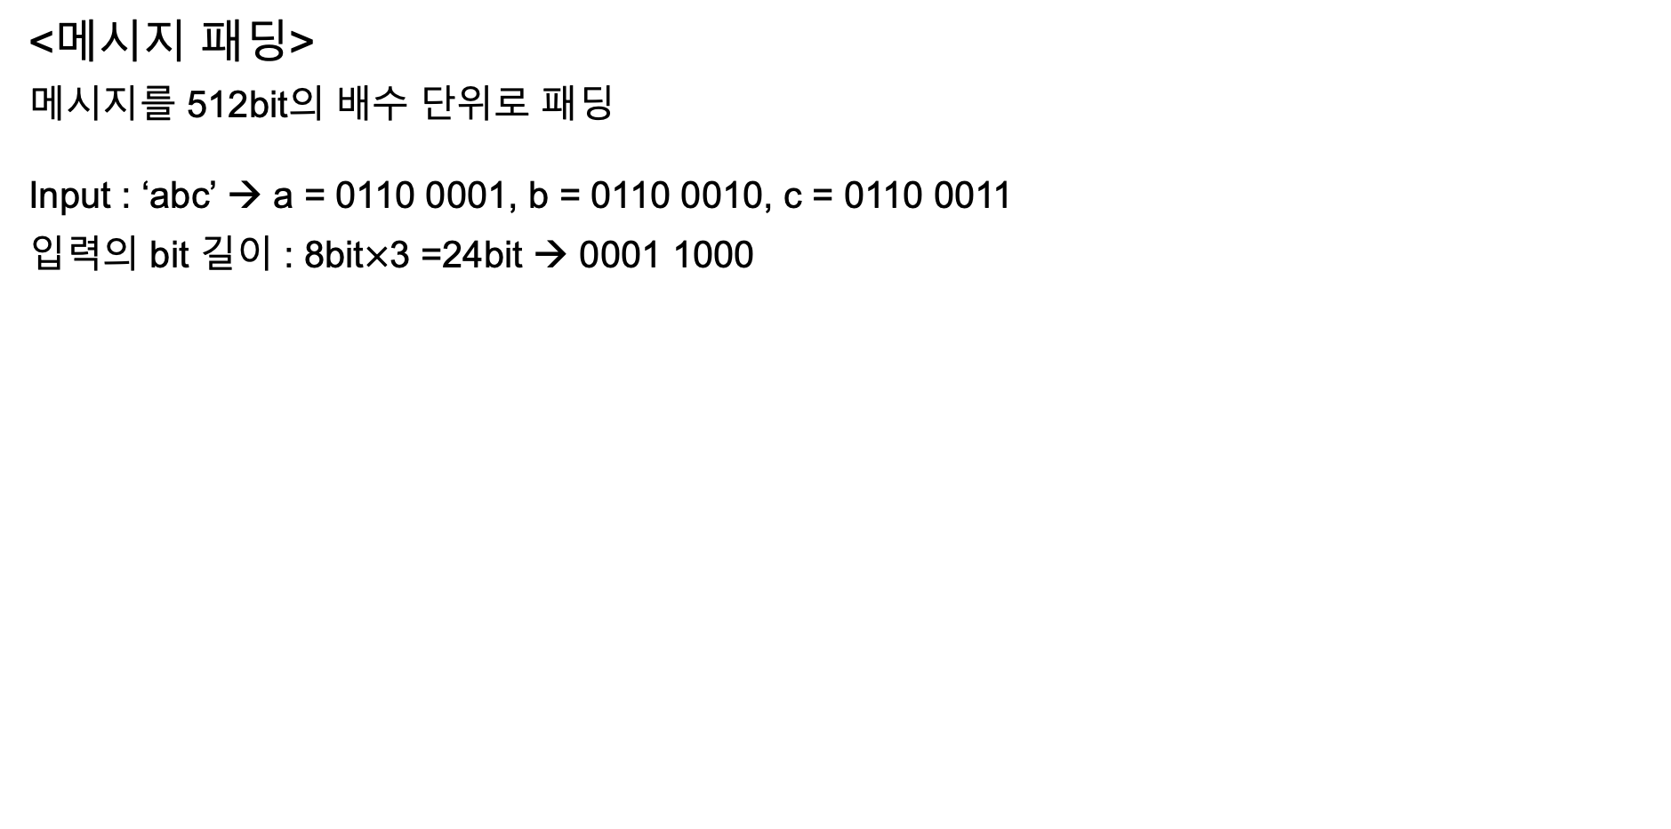
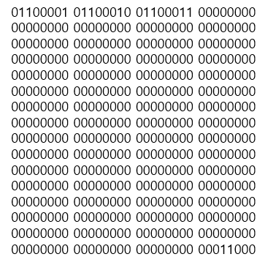
SHA-256
<메시지 패딩>
메시지를 512bit의 배수 단위로 패딩
Input : ‘abc’ → a = 0110 0001, b = 0110 0010, c = 0110 0011
입력의 bit 길이 : 8bit$×$3 =24bit → 0001 1000

Slide 6
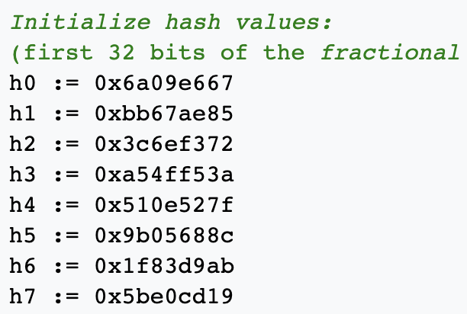
SHA-256
<초기값 설정>
A, B, C, D, E, F, G, H : 각 32비트 워드
가장 작은 8개의 소수 : 2, 3, 5, 7, 11, 13, 17, 19 의 제곱근의 소수점 이하 32bit 사용

Slide 7
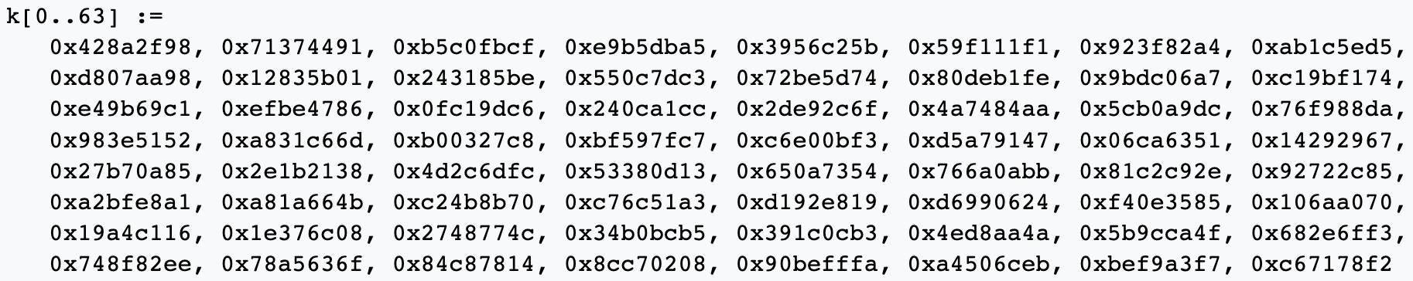
SHA-256
<초기값 설정>
가장 작은 64개의 소수 :
[2, 3, 5, 7, 11, 13, 17, 19, 23, 29, 31, 37, 41, 43, 47, 53, 59, 61, 67, 71, 73, 79, 83, 89, 97, 101, 103, 107, 109, 113, 127, 131, 137, 139, 149, 151, 157, 163, 167, 173, 179, 181, 191, 193, 197, 199, 211, 223, 227, 229, 233, 239, 241, 251, 257, 263, 269, 271, 277, 281, 283, 293, 307, 311]
의 세제곱근 소수점 이하 32bit 사용

Slide 8
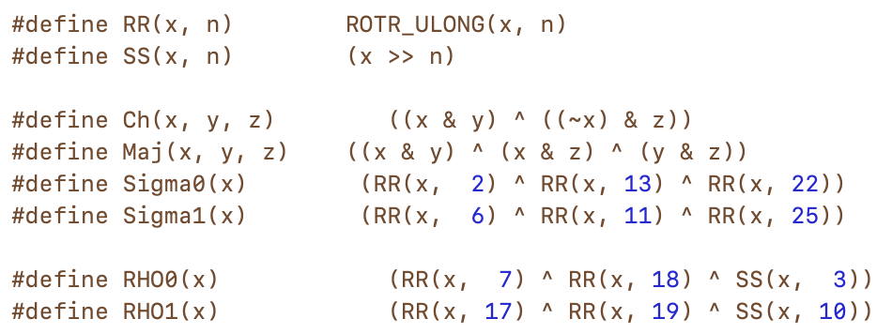
SHA-256
<내부 연산>
SHA-256
Ch (E, F, G) = (E & F) ⊕ (~E & G) Ma (A, B, C) = (A & B) ⊕ (A & C) ⊕ (B & C) (A) = (A >>> 2) ⊕ (A >>> 13) ⊕ (A >>> 22) (E) = (E >>> 6) ⊕ (E >>> 11) ⊕ (E >>> 25)
SHA-512
Ch (E, F, G) = (E & F) ⊕ (~E & G) Ma (A, B, C) = (A & B) ⊕ (A & C) ⊕ (B & C) (A) = (A >>> 14) ⊕ (A >>> 18) ⊕ (A >>> 41) (E) = (E >>> 28) ⊕ (E >>> 34) ⊕ (E >>> 39)

Slide 9
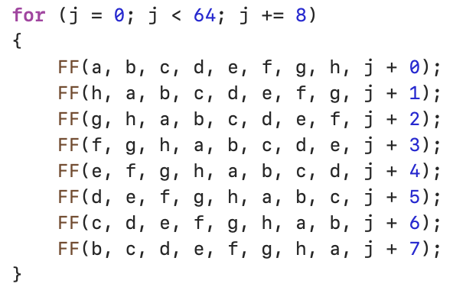
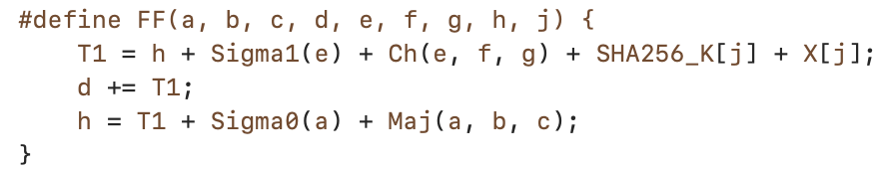
SHA-256
<내부 연산>

Slide 10
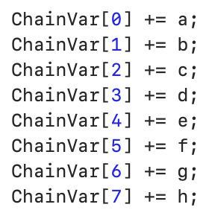
SHA-256
<해시 출력>

